Slide 1
«Инновационное проектирование учебных занятий по начальному техническому моделированию »
Марченко Нонна Сергеевна
Педагог дополнительного образования
кружок «Начальное техническое моделирование»
МБ УДО «СЮТ»

Slide 2
Одной из главных целей современного образования является обновление его содержания и методов обучения. Педагог должен постоянно совершенствовать процесс обучения, позволяющий учащимся эффективно и качественно усваивать учебный материал. Задумываясь, как активизировать познавательную деятельность в процессе обучения, на занятиях с детьми и возникла целесообразность использования игровых технологий. В отечественной психологии и педагогике теорию игры разрабатывали, такие знаменитые педагоги, как К.Д. Ушинский, Л.С. Выготский и Макаренко. Один из наиболее ярких фактов использования игры был зафиксирован в 18 в., когда педагог И. Базедов и его последователи длительное сидение за партами заменяли играми.

Slide 3
Что дает игра? Во-первых, учащиеся проявляют устойчивый интерес к новому материалу. Во-вторых, поставленные на занятии цель и задачи достигаются наиболее эффективно. Чтобы наглядно показать преимущество педагогической игры, рассмотрим данные психологов:

Slide 4
Педагогическая игра характерна четко поставленной целью обучения и соответствующим результатом. Игровая форма занятий создается при помощи игровых приемов, которые выступают как средство стимулирования учащихся к учебной деятельности. Игры должны соответствовать задачам, программным требованиям, умениям, навыкам. Игровые технологии позволяют решать многие задачи: -вовлечение детей в игру для раскрытия и активизации познавательной активности; -формирование осознанного интереса к учебному предмету; -развитие мышления, речи, воображения учащихся; -обогащение игрового опыта учащихся; -развитие лидерских и коммуникативных качеств учащихся.

Slide 5
Особенно актуально использовать игровые технологии при работе с детьми младшего школьного возраста. Особенность таких детей заключается в том, что они очень эмоциональны и подвижны, их внимание отличается непроизвольностью и неустойчивостью. Как правило, младшие школьники обращают внимание в первую очередь на то, что вызывает их непосредственный интерес. Учитывая это, необходимо использовать на занятиях такие формы деятельности, которые максимально приближены к естественной для них ситуации. Благодаря игре активизируются все познавательные процессы учащихся: развиваются внимание, память, мышление, творческие способности. Обучающие игры помогают снять усталость, преодолеть языковой и психологический барьеры. Их использование всегда дает хорошие результаты, позволяет сконцентрировать внимание на овладении речевыми навыками.

Slide 6
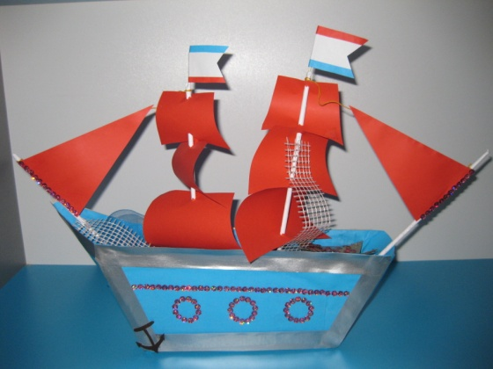
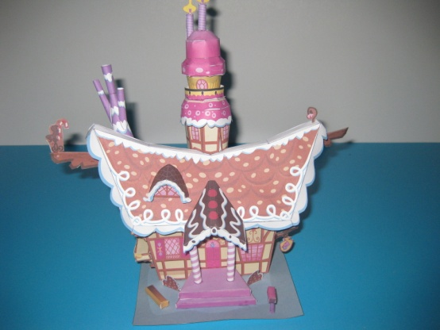
Именно младший школьный возраст является основным контингентом кружка «Начальное техническое моделирование» Программа кружка имеет техническую направленность с включением в содержание элементов прикладного творчества. Содержит теоретический блок по изучению терминологии технических объектов, инструментов ручного труда, а также начальные знания по практическому моделированию простейших моделей, графической грамотности, декоративно-прикладному творчеству (бисероплетению).

Slide 7
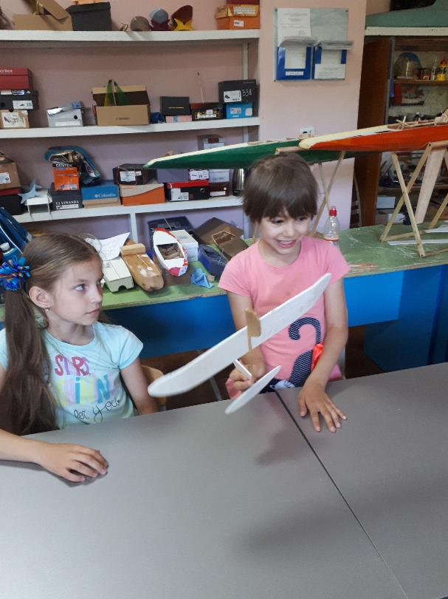
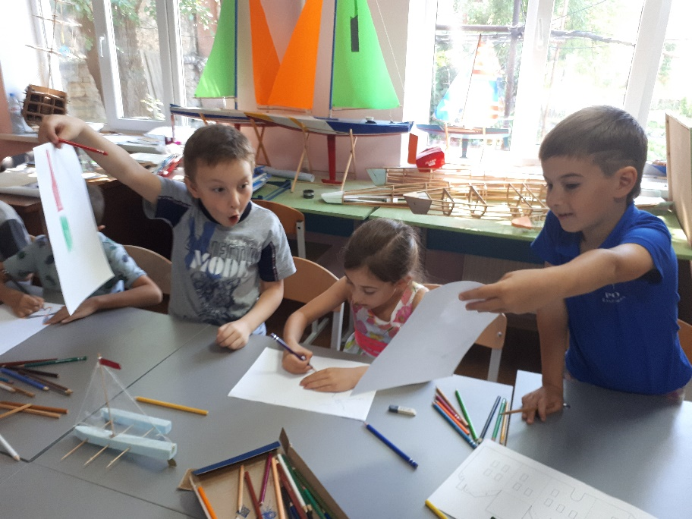
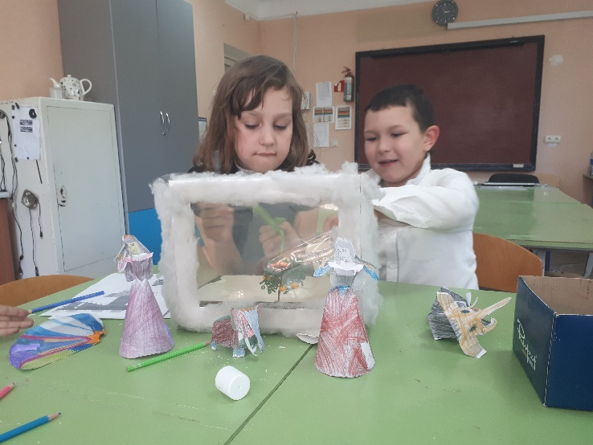
На занятиях кружка мы организуем учебный процесс с использованием игровых методик. Для реализации цели: изучение и первичное закрепление новых знаний, поставлена задача: вызвать интерес к изучению новой темы. Игра используется как прием активизации познавательной деятельности учащихся.

Slide 8
При объяснении нового материала теоретического блока по темам «Транспорт. Инструмент ручного труда» на занятии моделируется игра-экскурсия «Путешествие в мир техники», состоящая из следующих компонентов: игрового замысла, игрового действия, содержания, результатов. Замысел игровой технологии состоит в том, что педагог выступает в роли экскурсовода с экскурсией «Путешествие в мир техники», а учащиеся в роли туристов. Педагог сообщает, что по ходу объяснения материала ребята будут участвовать в игре.

Slide 9
Получив маршрутный лист, начинается экскурсия. На маршрутном листе много остановок-заданий, ответы на них содержаться в рассказе педагога, который будет останавливаться на каждой остановке.

Slide 10
Прежде чем отправиться на экскурсию, перед ребятами ставится вопрос, «как можно отправиться в путешествие?»
Высказав свои предположения и просмотрев презентацию, ребята узнают новые названия и факты о технических моделях, видах транспортной техники.

Slide 11
На маршрутном листе обозначена остановка, где ребятам нужно угадать название изображенной модели.

Slide 12
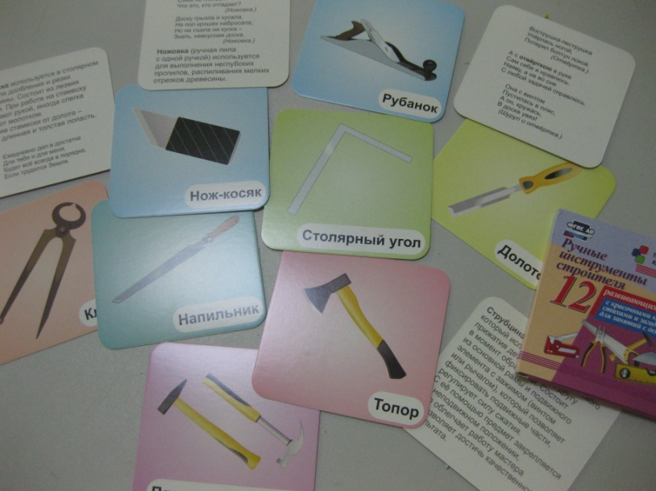
Двигаясь дальше туристы сталкиваются с простейшими авиа, судомоделями, пытаясь понять из какого материала и с помощью какого инструмента они выполнены. На помощь туристам приходит экскурсовод, демонстрируя наглядный материал: дидактические карточки «Инструменты ручного труда» и объясняя их назначение.

Slide 13
. На следующей остановке ребята узнают о том, кто создает технические модели. Ну а чтобы попробовать себя в роли конструктора, в конце нашей экскурсии ребята выполняют простейшую модель. Узнав элементарные сведения о линиях чертежа, на завершающей остановке нашей экскурсии учащиеся изготавливают модель по развертке.

Slide 14
В результате такой игровой технологии ребята в интересной доступной форме познакомились с технической терминологией, применили свои знания на практике, попробовали себя в роли инженера.

Slide 15
Игровую технологию занятие - соревнование можно проводить на разных этапах, но наилучший эффект от таких занятий наблюдается при проверке знаний. Для проведения занятия, учащиеся разбиваются на команды и выбирают капитанов. Затем получают задание, цель которого конкретна. Между командами объявляется соревнование на скорость прибытия к финишу. Участникам предоставляется регламент, где указаны все задания и правила их выполнения. Побеждает та команда, которая первая, преодолев все задания, прибывает к финишу.

Slide 16
Задания последовательны, построены на материале пройденных тем, а также представлены картинками и схемами. Ответив на них, можно далее продолжать путь. В виде подсказок демонстрируются плакаты, наглядные пособия. Задания содержат три блока: теоретический, практический и творческий (презентация модели). На каждом этапе заданий конкретно обозначен результат - ключевое слово, выполненная модель, презентация модели. Капитан команды следит за правильностью выполнения заданий.

Slide 17
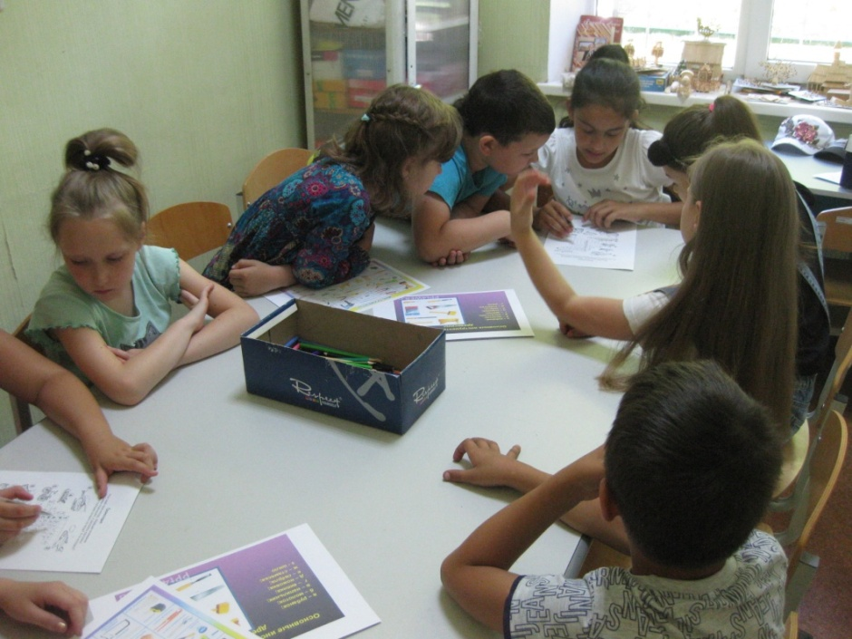
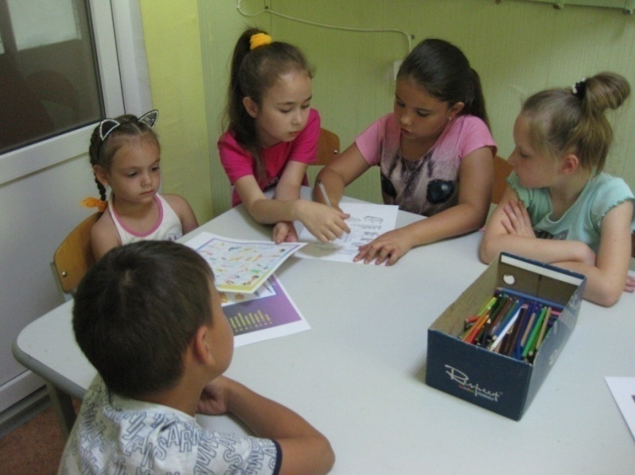

Slide 18
Практический блок «Сборка автомодели по развертке»

Slide 19
Творческий блок «Презентация модели»

Slide 20
Итак, использование метода педагогической игры на занятиях кружка было выбрано не случайно. Ведь использование различных видов игр в учебном процессе позволяет решить целый ряд педагогических задач. Игра является ценным средством воспитания умственной активности детей, развивает память, воображение, наблюдательность, а так же вызывает у учащихся живой интерес к процессу познания. В игре дети проверяют свои силы, развивают способности и умения. Она помогает сделать любой учебный материал увлекательным и создает радостное рабочее настроение. Учащихся интересует не только сама форма игры, но и тот материал, без которого нельзя участвовать в игре.

Slide 21
Говоря о результативности применения данного метода, можно сказать, что учащиеся эффективно освоили программный материал, то есть научились сравнивать, классифицировать предметы по тем или иным признакам, называть действия и качества, применять четкую и точную терминологию, связно рассказывать. Результативность участия кружка в конкурсных программах показывает эффективность использования игровой технологии.

Slide 22
Спасибо за внимание!

